Slide 1
Муниципальное бюджетное дошкольное образовательное учреждение детский сад комбинированного вида № 14 «Золотой ключик»
Реализация проекта «Формирование модели здоровьесбережения участников образовательных отношений в муниципальном ДОУ

Slide 2
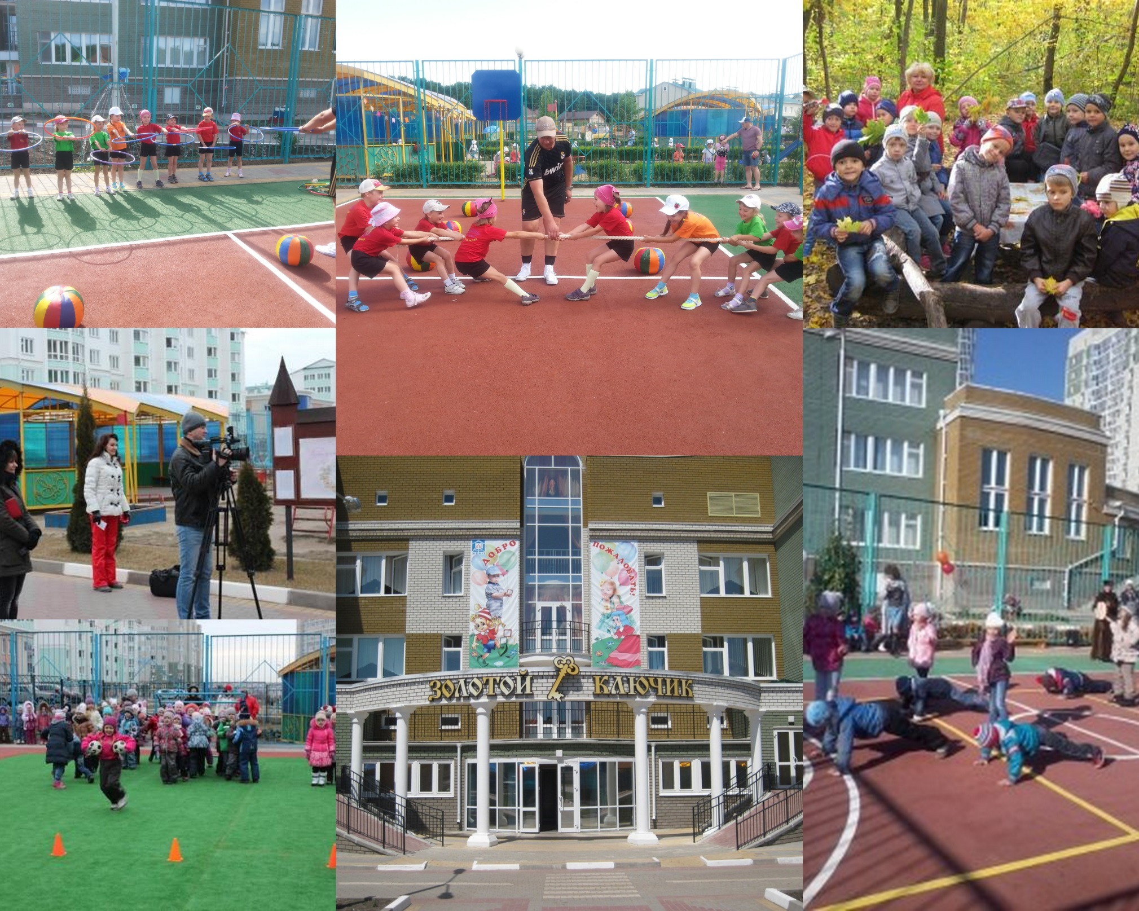

Slide 3
«В здоровом теле-здоровый дух!»

Slide 5
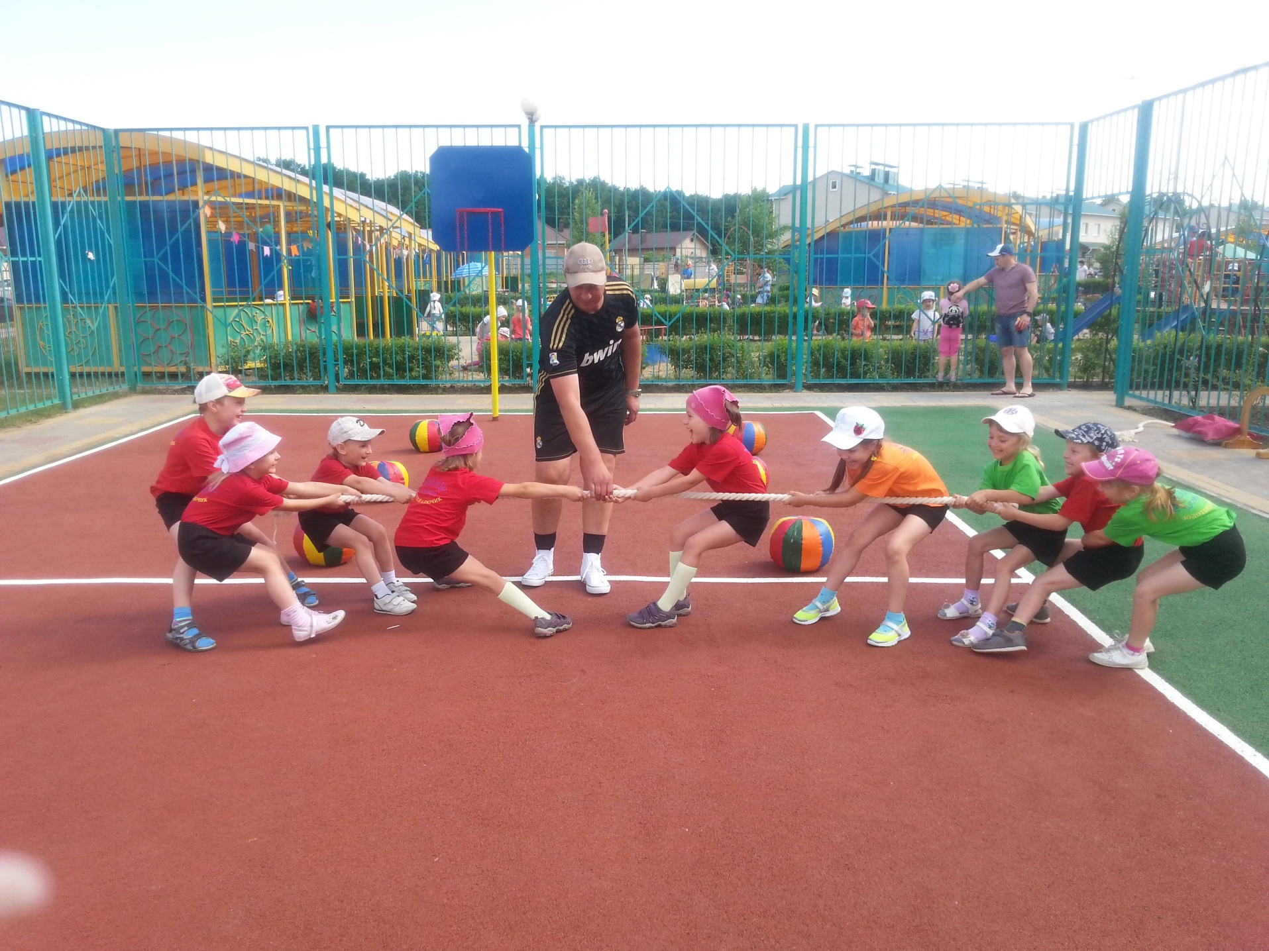

Slide 7
Прогулка в осеннем лесу

Slide 8
Открытие мини-стадиона

Slide 9
Веселые эстафеты

Slide 10
Белый и бурый мишки в гостях у ребят

Slide 11
Зимние олимпийские игры для дошкольников - 2015

